Slide 1
N E E T
Istituto Tecnico Statale “Tito Acerbo”
Pescara
Classe: II sez. E Indirizzo: AFM

Slide 2
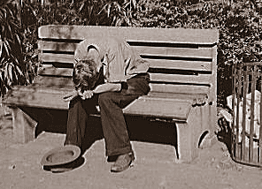
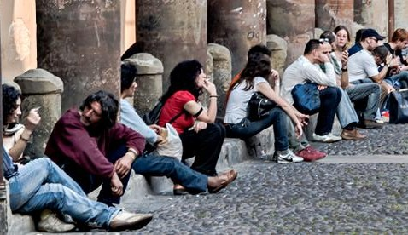

Slide 3
Cosa significa NEET?
Not engaged in
Education and
Employment or
Training

Slide 4
Sono giovani di età compresa tra i 15 e i 29 anni non più inseriti in un percorso scolastico/formativo ma neppure impegnati in un’attività lavorativa (Not in Education, Employment or Training).

Slide 5
approfondiamo
Forze di lavoro
OCCUPATI
Persone da 15 anni in su che, in una determinata settimana di riferimento hanno svolto almeno un’ ora di lavoro e coloro che sono assenti per ferie o malattia da non più di 3 mesi.
DISOCCUPATI
Persone non occupate tra i 15 e i 74 anni che:
hanno effettuato almeno un’azione attiva di ricerca di lavoro nelle quattro settimane precedenti una certa settimana di riferimento e sono disponibili a lavorare entro le due settimane successive;
oppure, inizieranno un lavoro entro tre mesi dalla settimana di riferimento.
INATTIVI
Persone che non fanno parte delle forze di lavoro, ovvero quelle non classificate come occupate o in cerca di occupazione.

Slide 6
La situazione italiana dei giovani neet rispetto ai principali paesi europei
Fonte dei dati: Eurostat, Labour force survey

Slide 7
LA DISTRIBUZIONE DEI GIOVANI NEET IN ITALIA:
Fonte dei dati: Istat, Rilevazione sulle forze di lavoro

Slide 8
La disoccupazione giovanile nelle diverse regioni italiane
Fonte dei dati: Istat, Rilevazione sulle forze di lavoro

Slide 9
LA DISOCUPAZIONE GIOVANILE NEL SUD D’ITALIA NELL’ULTIMO DECENNIO
Fonte dei dati: Istat, Rilevazione sulle forze di lavoro

Slide 10
OSSERVAZIONI
Dallo studio dei diversi grafici emerge quanto segue:
a livello europeo l’Italia è terza con il 22,7% dei disoccupati;
in Italia la maggior parte dei giovani NEET si trova al SUD (Sicilia e Sardegna superano il 42%);
il fenomeno disoccupazione è in sostenuta crescita (anche se alcune regioni hanno subito una leggera deflessione tra il 2004 e il 2008, ora in tutte le regioni si registra un aumento);
attualmente tutte le regioni del Mezzogiorno presentano una diminuzione dell’indicatore, ad eccezione della Sardegna, e le regioni che hanno subito maggiormente il peggioramento della condizione giovanile sono la Valle d’Aosta, la Toscana e l’Emilia-Romagna.

Slide 11
perché così tanti neet?
Abbandono scolastico
Passaggio lento e difficoltoso dalla scuola al mondo del lavoro
Scoraggiamento dei giovani alle prime difficoltà
Mancanza di corsi di apprendistato
Incapacità del mercato del lavoro di includere i giovani
Difficoltà di reinserimento dei giovani inattivi nel mondo del lavoro

